Slide 1
MANUAL DE HISEO DE MALARIA
RED DE SALUD SATIPO

Slide 2
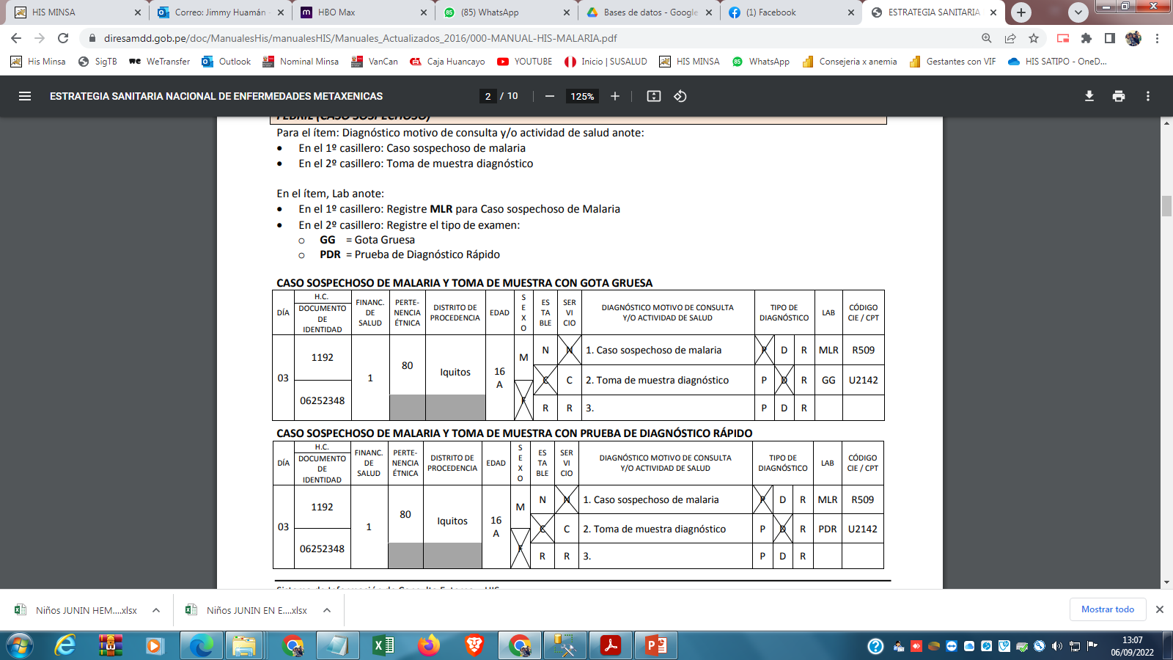
FEBRIL CASO SOSPECHOSO DE MALARIA

Slide 3
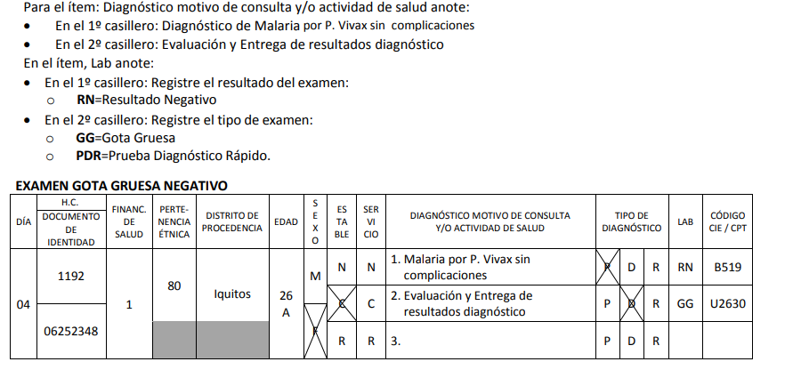
CASO NEGATIVO DE MALARIA

Slide 4
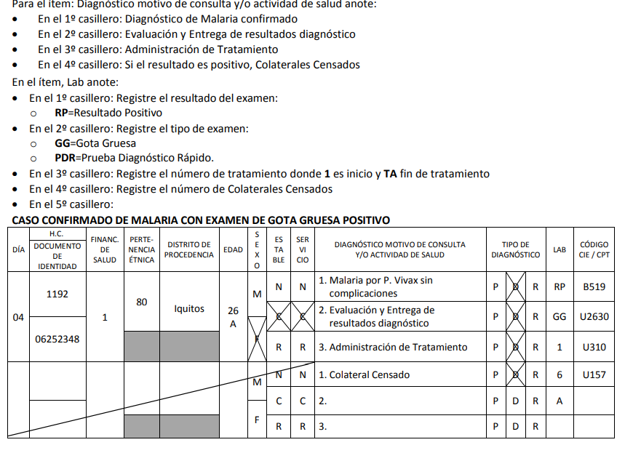
CASO CONFIRMADO DE MALARIA

Slide 5
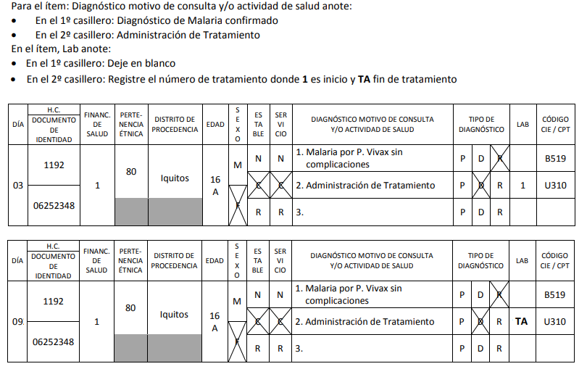
TRATAMIENTO CASO CONFIRMADO DE MALARIA

Slide 6
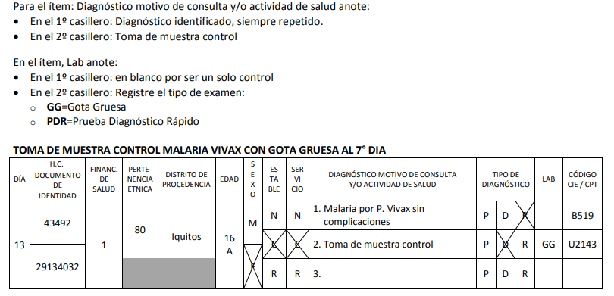
TOMA DE MUESTRA DE CONTROL DE CASO CONFIRMADO

Slide 7
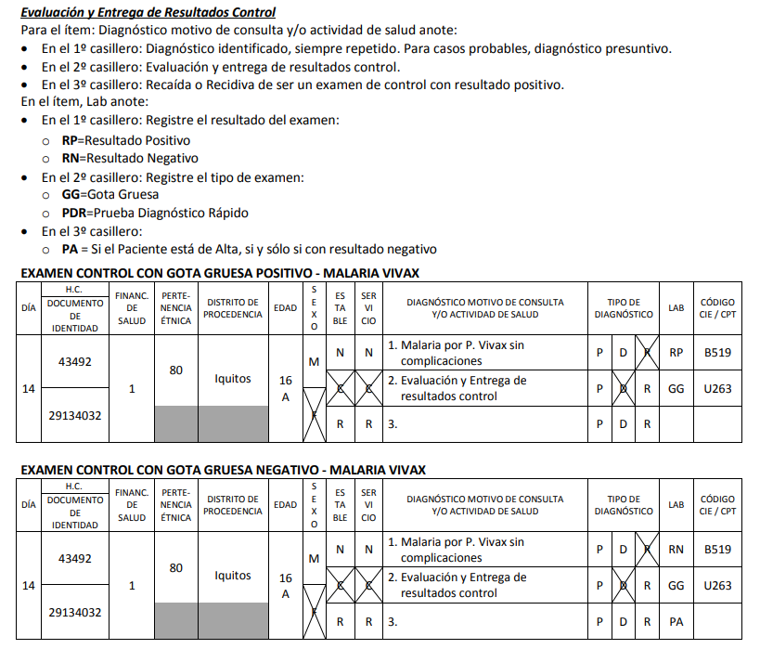
ENTREGA DE RESULTADO DE CONTROL

Slide 8
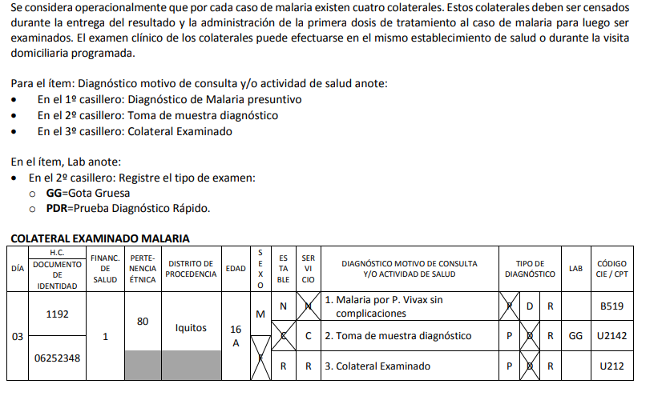
CONTROL DE COLATERALES

Slide 9
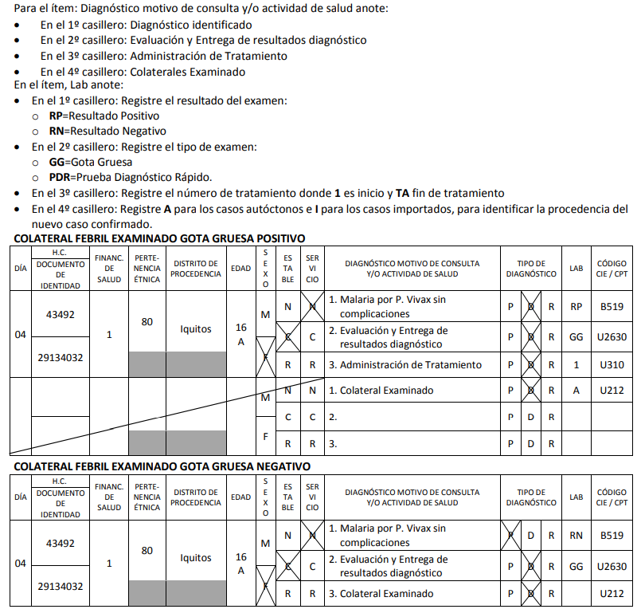
ENTREGA DE RESULTADOS DE COLATERALES

Slide 10
PROMOCIÓN DE LA SALUD
PP0017 - METAXÉNICAS Y ZOONOTICAS

Slide 11
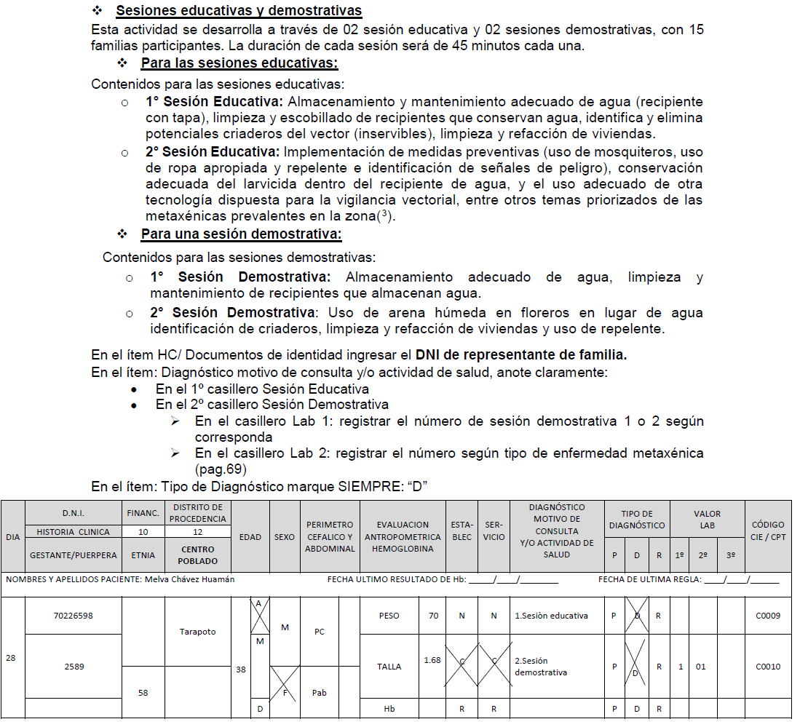
FAMILIAS QUE DESARROLLAN PRÁCTICAS SALUDABLES PARA LA PREVENCIÓN DE LAS ENFERMEDADES METAXÉNICAS
SESIÓN EDUCATIVA Y DEMOSTRATIVA DE MALARIA

